Slide 1
빅데이터 분석 프로젝트
기기 기반 데이터를 활용한 헬스케어 분석
2조
서재현 최윤성 고진석

Slide 2
조원 소개
조원 역할
서재현 : 데이터 시각화, 데이터 분석
고진석 : 서버 개발, 데이터 분석
최윤성 : 안드로이드 앱 개발, 데이터 분석

Slide 3
목차
프로젝트 개요
-주제 선정 및 필요성
-데이터 수집 방법
-기대효과
추진 일정
-추진 전략
-프로젝트 일정
개발 내용
-상세 요구사항
평가 방법
-평가 방법 개요
-세부 평가 항목
애로 사항 / Q&A

Slide 4
프로젝트 개요
주제 선정 및 필요성
데이터 수집 방법
기대효과

Slide 5
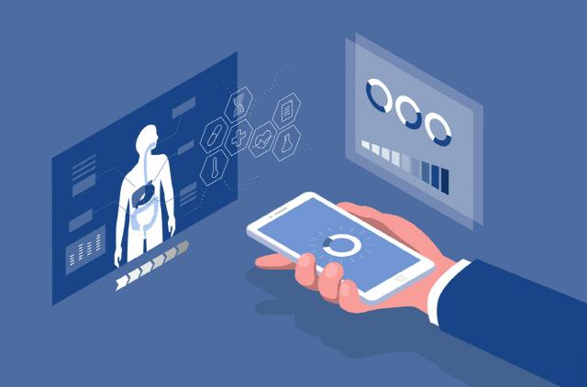
프로젝트 개요 주제 선정 및 필요성
헬스케어란 ?
생명과 건강에 관해 새로운 시각에서 장래의 발전
가능성을 모색하는 것을 말한다. 환자의 치료와 재활,
질병의 예방과 완화를 위한 상품과 서비스를 제공하는
경제 시스템 내의 부문들의 집합체로서, 건강의 유지와
회복에 관여하는 제품과 서비스의 개발을 말한다.

Slide 6
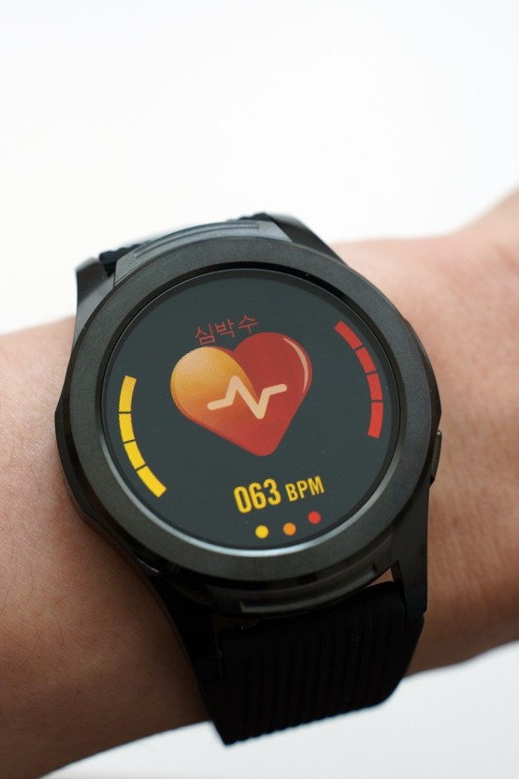
프로젝트 개요 주제 선정 및 필요성
주변에서도 찾아볼 수 있는 스마트워치 등
웨어러블 기기 역시 디지털 헬스케어 해당.
해당 기기에서 데이터를 수집하여 데이터를
분석하는것이 목표.

Slide 7
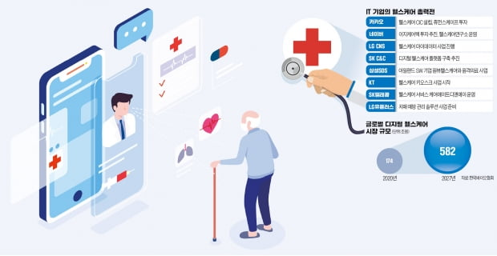
프로젝트 개요 주제 선정 및 필요성
왜 헬스케어인가 ?
폭발적인 디지털 헬스케어 시장의 성장세
글로벌 대기업들의 헬스케어 사업 시작
빅데이터 부문에서 주목받는 주제

Slide 8
프로젝트 개요 데이터 수집 방법
스마트 기기에서 사용자의 정보 수집(맥박,산소포화도,걸음수 ,혈압 등)
데이터를 전처리하여 서버로 보내는 앱 개발
수집한 데이터를 데이터베이스에 적재
스마트 기기 등에서 애로사항이 있으면 가상 데이터를 생성하여 대체될 수 있음

Slide 9
프로젝트 개요 기대효과
응급 상황 및 질병 예방
일괄된 데이터 품질 확보
가명화 정보 규제 완화
안드로이드 개발, 데이터 서버 적재, 대쉬보드 시각화등으로 인한 실력 향상

Slide 10
추진 일정
추진전략
프로젝트 일정

Slide 11
추진 일정
추진 전략
웨어러블 디바이스에서 건강 데이터 수집
수집한 건강 데이터 안드로이드 스마트폰으로 전송
앱에서 서버로 데이터 전송하여 서버 하둡에 적재
하둡에 적재된 데이터를 토대로 사용자의 건강상태 분석
분석된 데이터 대시보드에 시각화

Slide 12
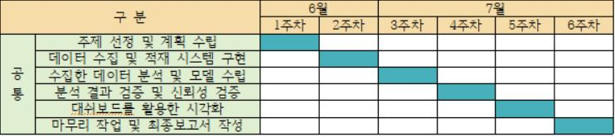
추진 일정
프로젝트 일정
개발 기간 : 2022.06.13 ~ 2022.07.26
1주차 : 주제 선정 및 계획 수립 5주차 : 대쉬보드를 활용한 시각화
2주차 : 데이터 수집 및 적재 시스템 구현 6주차 : 마무리 작업 및 최종보고서 작성
3주차 : 수집한 데이터 분석 및 모델 수립
4주차 : 분석 결과 검증 및 신뢰성 검증

Slide 13
개발 내용
상세 요구 사항

Slide 14
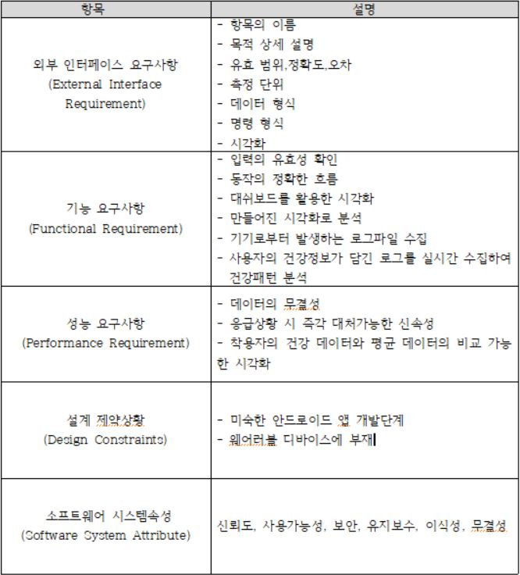
개발 내용
상세 요구 사항
변수 설명
사망률: 인구 대비 코로나 사망률
누적일차: 1차 접종을 마친 접종자 누계
누적이차: 2차 접종을 마친 접종자 누계
당일일차: 당일 1차 접종을 마친 접종자
당일이차: 당일 2차 접종을 마친 접종자
일차접종률: 인구 대비 1차 접종률
접종률: 인구 대비 2차 접종까지 끝마친 접종률
미접종자수: 미접종자의 수 (인구 - 2차접종 누계)

Slide 15
평가 방법
평가 방법 개요
세부 평가 항목

Slide 16
평가 방법
평가 방법 개요
평가자는 학습자가 학습 목표를 성공적으로 달성하였는지에 관하여 평가
평가자가 따로 없으므로 프로젝트 진행자인 학습자가 평가를 시행

Slide 17
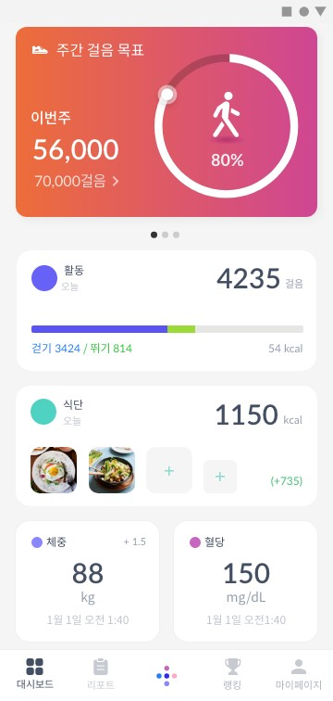
평가 방법
세부 평가 항목
앱 기능 동작의 여부
해당 데이터가 하둡 데이터베이스에 적재가 잘 되는지의 여부
적재된 데이터의 전처리 적합성
앱 자체적으로 사용자의 건강 상태가 잘 분석이 되는지의 여부
해당 앱에서 수집한 데이터가 웹의 대시보드와 연동 상태

Slide 18
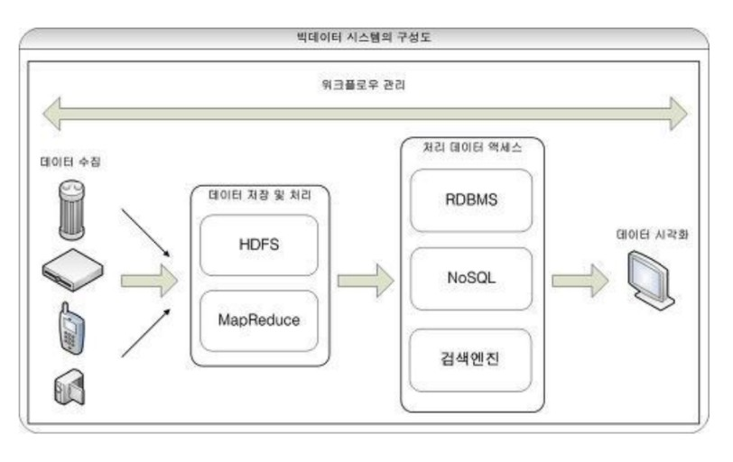
평가 방법
세부 평가 항목
데이터 수집
평상시에 데이터를 설정된 주기대로 수집하게 잘 작동하는지의 여부
응급 상황시 또는 이상치의 데이터가 발견되었을 때, 작동의 여부
수집된 데이터는 전처리가 잘 진행되어 데이터베이스에 알맞게 적재되는지의 여부

Slide 19

평가 방법
세부 평가 항목
데이터 시각화
착용자가 별다른 불편함없이 데이터를 한눈에 쉽게 알아볼 수 있는지의 여부
시각화된 데이터의 무결성과 일치성
응급 상황시에 위기감을 알려주는 적절한 시각화 시스템의 마련

Slide 20
애로사항 / Q&A
애로사항
Q/A

Slide 21
애로사항/Q&A
애로사항
웨어러블 디바이스의 부재로 사용자의 건강상태를 직접적으로 수집 못 할 수 있음(가상 로그를 생성하여 분석)
앱과 서버의 실시간 연동 및 하둡 적재에서 기술적 문제가 발생할 수 있음
앱과 서버 개발이 지연된다면 데이터 분석 기간이 충분하지 않을 수 있음

Slide 22
Q&A

Slide 23
감사합니다 !

